Slide 1
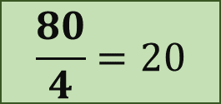
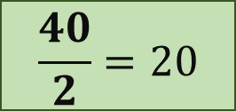
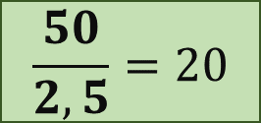
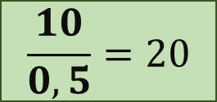
Ενότητα 7: Αναλογίες-Ευθέως
και Αντιστρόφως Ανάλογα Ποσά
Ένας υπάλληλος τράπεζας πληρώνεται €20 την ώρα.
Ώρες Εργασίας (x)
2
4
0,5
2,5
Μισθός (y)
40
80
10
50
Λόγος (€/ώρα=y/x)
$$\frac{40}{2}=20$$
$$\frac{80}{4}=20$$
$$\frac{10}{0,5}=20$$
$$\frac{50}{2,5}=20$$
Όσο περισσότερο δουλεύει,
τόσο περισσότερο πληρώνεται.
Όσο λιγότερο δουλεύει,
τόσο λιγότερο πληρώνεται.
Λόγος (μισθός/ώρα=y/x)
ΣΤΑΘΕΡΟΣ-ΙΔΙΟΣ!!!

Slide 2
Ενότητα 7: Αναλογίες-Ευθέως
και Αντιστρόφως Ανάλογα Ποσά
x 3
Ώρες Εργασίας (x)
1
3
Μισθός (y)
20
60
x 3

Slide 3
Δύο ποσά λέγονται ευθέως ανάλογα, ή ανάλογα όταν πολλαπλασιάζοντας, ή διαιρώντας τις τιμές του ενός με ένα αριθμό, τότε πολλαπλασιάζονται, ή διαιρούνται και οι αντίστοιχες τιμές του άλλου ποσού με τον ίδιο αριθμό.
Για να είναι ευθέως ανάλογα δύο ποσά, οι λόγοι των αντίστοιχων τιμών τους είναι ίσοι. Με άλλα λόγια, θα πρέπει να μεταβάλλονται με τον ίδιο τρόπο.
Αν δύο ποσά x και y είναι ευθέως ανάλογα, τότε για τις αντίστοιχες τιμές τους
ισχύει: $\frac{y}{x}=α$, ή αλλιώς: $y=αx$, α: πραγματικός αριθμός.
Ο σταθερός αριθμός α λέγεται συντελεστής της αναλογίας.

Slide 4
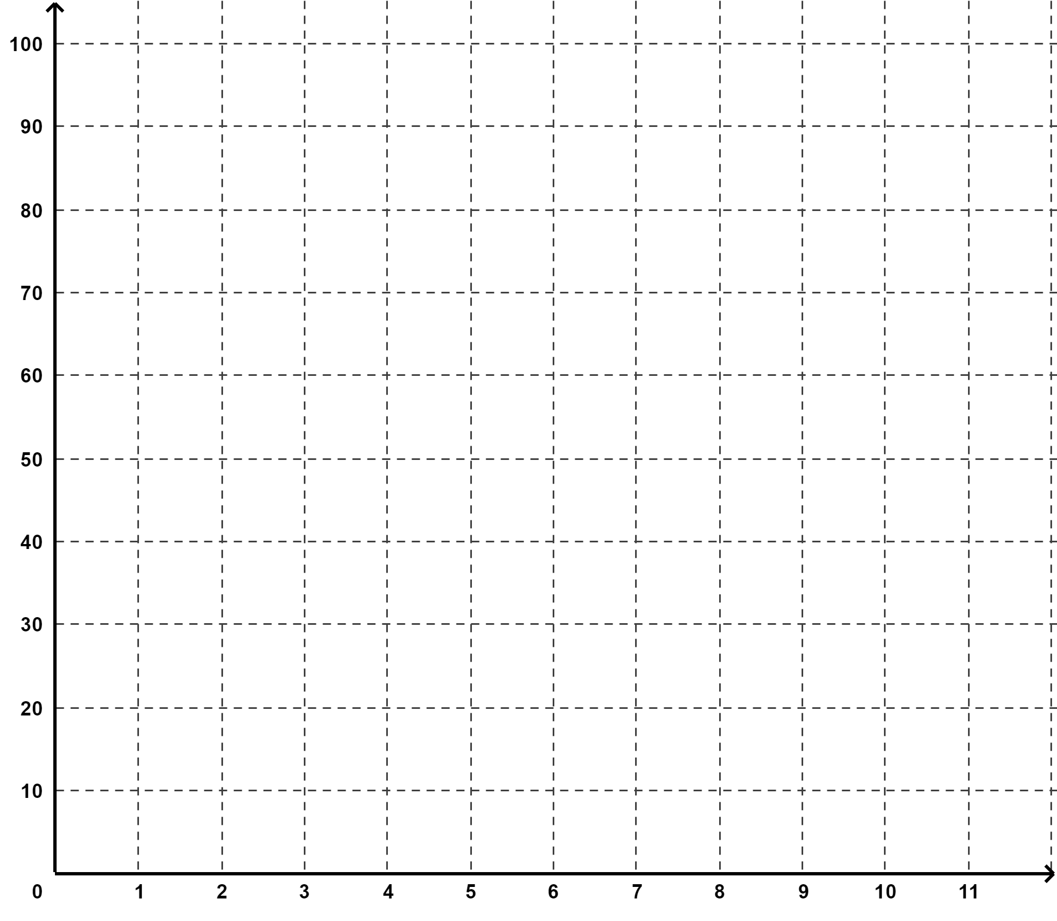
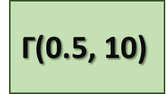
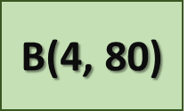
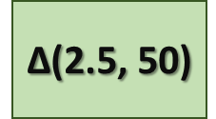
Ενότητα 7: Αναλογίες-Ευθέως
και Αντιστρόφως Ανάλογα Ποσά
Να παραστήσετε γραφικά τα διατεταγμένα ζεύγη (x, y) και να κατασκευάσετε τη γραφική παράσταση
Ώρες (x)
2
4
0,5
2,5
y = 20x
Μισθός (y)
40
80
10
50
• Β
(x,y)
A(2, 20)
$$\text{B}\text{(}\text{4}\text{, }\text{8}\text{0)}$$
Γ$\text{(}\text{0.5}\text{, }\text{1}\text{0)}$
Δ$\text{(2}\text{.5}\text{, }\text{5}\text{0)}$
• Δ
• A
Γραφική παράσταση: Ευθεία!!!
Γραμμική συνάρτηση
Λόγος=α=20
Κλίση=λ=α=20!!!
• Γ
β=0

Slide 5
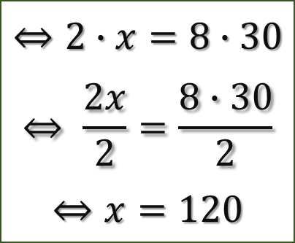
Ενότητα 7: Αναλογίες-Ευθέως
και Αντιστρόφως Ανάλογα Ποσά
Άσκηση:
Για την κατασκευή 2 ορόφων μιας πολυκατοικίας χρειάζονται 30 πακέτα από τούβλα. Πόσα πακέτα θα χρειαστούν για να κτιστούν 8 όροφοι;
Όροφοι
Πακέτα από τούβλα
$$\frac{2}{8} = \frac{30}{x}$$
$$⇔2∙x=8∙30$$
$$⇔ \frac{2x}{2}=\frac{8∙30}{2}$$
$$⇔x=120$$
4
2
30
Ακολουθώ τα βήματα επίλυσης εξίσωσης!!!
8
x
ε. α.
Απ. Θα χρειαστούν 120 πακέτα.

Slide 6
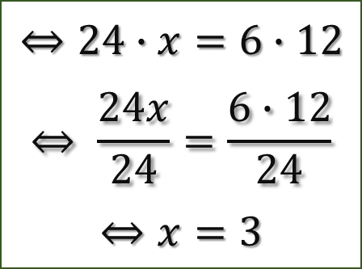
Ενότητα 7: Αναλογίες-Ευθέως
και Αντιστρόφως Ανάλογα Ποσά
Άσκηση:
Στη Λευκωσία έβρεχε συνεχόμενα για 6 ώρες και έδωσε 24mm ύψος βροχής. Αν στην Πάφο έβρεχε συνεχόμενα με την ίδια ένταση και έδωσε 12mm βροχής, πόσες ώρες έβρεχε;
Ώρες βροχής
Ύψος βροχής (mm)
$$\frac{6}{x} = \frac{24}{12}$$
$$⇔24∙x=6∙12$$
$$⇔ \frac{24x}{24}=\frac{6∙12}{24}$$
$$⇔x=3$$
6
24
2
x
12
ε. α.
Απ. Έβρεχε για 3h.

Slide 7
Ενότητα 7: Αναλογίες-Ευθέως
και Αντιστρόφως Ανάλογα Ποσά
Άσκηση:
Η Σοφία είναι 15 χρόνων και έχει ύψος 160cm. Τι ύψος θα έχει όταν θα είναι 40 χρόνων;
Ύψος
Ηλικία
Τα ποσά ΔΕΝ είναι ευθέως ανάλογα!!!

Slide 8
Άσκηση 1α/Σελ.113
x 2
: 2
Απ. ΔΕΝ είναι ε.α., διότι ενώ οι τιμές του Α πολλαπλασιάζονται επί 2, οι τιμές του Β διαιρούνται δια 2

Slide 9
Για εξάσκηση…
Σελίδα 113:
1β,γ
2, 3, 4

